Slide 1
热门网游推荐网站的设计与开发

Slide 2

热门网游推荐网站是一个利用JAVA技术建设的网上管理系统，在热门网游推荐管理中实现信息化。系统的设计就是为了迎合广大用户需求而创建的一个界面简洁、有定向内容、业务逻辑简单易操作的热门网游推荐网站。本文以热门网游推荐为例，提出了利用JAVA技术设计和实现热门网游推荐应用的思想，并对其制作过程和结果进行了研究和展示。JAVA系统是基于B/S架构模式，有针对性地采用JAVA技术，数据库选用MYSQL。系统主要分为管理员和用户两个部分，主要包括系统首页、个人中心、用户管理、科普知识管理、游戏攻略管理、游戏信息管理、游戏类型管理、游戏购买管理、游戏发货管理、系统管理等功能进行修删查等。
本文首先对课题的背景和现状进行分析，然后根据系统的开发流程对系统的可行性和需求进行分析，通过对系统总体设计来绘制系统功能结构图，并对数据库结构进行设计。最后进行系统测试。测试的结果能够达到预期的效果，运行状况良好。
摘 要

Slide 3
课题研究背景
如今对线上管理系统越来越成熟，当今社会也正快速向信息化社会发展，开发热门网游推荐网站有着举足轻重的意义。主要就是能存储信息，具备个性化的定制功能。既方便功能扩展又不拘一格，可以更好的体现个人技术水平。人们通过网络可以做很多事情，比如最近很流行的在线学习、居家办公，热门网游推荐网站也可以做到让人们随时随地查询信息，只要登录热门网游推荐网站，我们总能看到自己想要的热门网游推荐信息。
本系统选用B/S结构开发，它是一个提供可以对热门网游推荐进行信息管理的系统，用户可以在该系统获取最新动态，可以结识更多的朋友，产生实质性的效率。

Slide 4
国内外研究现状
近年来，随着互联网的快速发展，全球网络技术逐渐提升，呈现出稳定的上升趋势，互联网普及率也已显著提高。目前我国上网用户已达数亿人之多；其中，网民中使用电脑和手机等移动终端上网者也超过一亿多人。现在的信息传播都利用互联网进行，对传播领域发挥着至关的作用。截至今年6月底，中国的网络人口已达7.54亿，超过了全世界网络人口总和。用计算机来管理信息已经成为新的发展趋势，并且已经逐步替代传统管理方式。
信息数字化已经渐渐影响到了人们的日常生活。“信息”这个词已经不仅仅是简单的用来指代信息本身，它还包括了信息的载体、信息的内容以及信息的传播速度等多个方面，从而使得信息资源变得丰富起来。在这种情况下，一些人为了获得更多的利益，开始利用信息来达到自己的目的。在这其中就包括了信息数字化带来的好处。另外，在这些资料的背后，软件得到了大量的推广与应用。该软件的问世大大促进了信息处理效率的提高，使信息处理人员能够节省绝大部分时间。
互联网是人们最基本的需要，尤其是现代社会快节奏的生活方式以及急剧增长的信息量，传统方式的热门网游推荐管理已经不能适应现在人们的需要，因此非常有必要开发热门网游推荐网站。而对开发技术的不成熟导致各大机构的系统发展速度缓慢。进入21世纪以后，随着中国经济的急速增长，制约各大机构信息管理的问题一步步得到了解决。国内已经逐渐步入电子信息化的管理模式。
传统热门网游推荐管理都是使用人工手动检查并且手动记录大量信息，造成工作量大失误率高，造成大量数据丢失，对于寻找数据造成极大的不便，从而影响工作效率，为了提高热门网游推荐管理的效率，急需开发出功能完善的热门网游推荐网站。

Slide 5


系统开发环境
Java技术
MySQL数据库
springboot框架

Slide 6
Java技术
java是一种面向对象的面向对象编程语言，它不仅吸收了C++语言的优点，而且摒弃了C++不可理解的多继承和指针的概念，所以Java语言功能强大，使用方便。JavaScript作为一种动态网页制作技术，jQuery提供了丰富而强大的脚本语言库支持。二者结合使用可以有效提高开发效率和质量。Java语言是静态面向对象编程语言的代表，是面向对象理论的优秀实现，使程序员能够优雅地思考复杂的编程。
Java是简单性的、面向对象、分布式、健壮性、安全性、平台独立、可移植性的、多线程、动态性的。它的应用使软件开发过程更加灵活，提高了软件质量，增强了软件可重用性。在当今网络技术迅速发展的情况下，Java已成为目前最流行的编程语言之一。Java是一种开源语言。Java可以编写桌面应用程序、Web应用程序、分布式系统、嵌入式系统应用程序等。

Slide 7
系统分析

Slide 8
系统分析
系统现状分析
可行性分析
系统流程分析

Slide 9
系统总体功能图

Slide 10
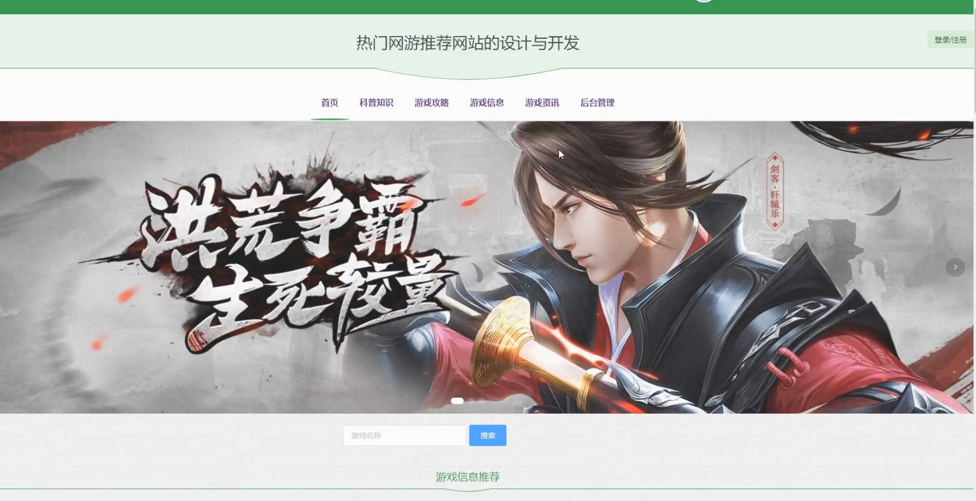
系统首页界面

Slide 11
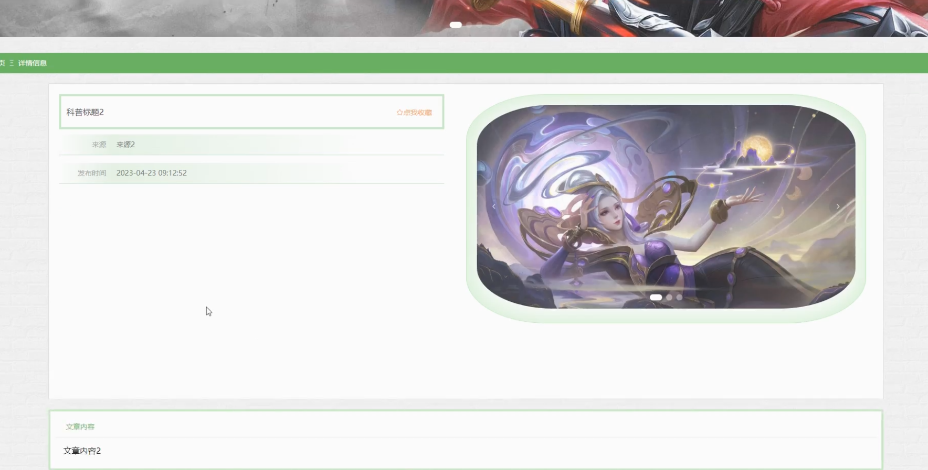
科普知识详细界面

Slide 12
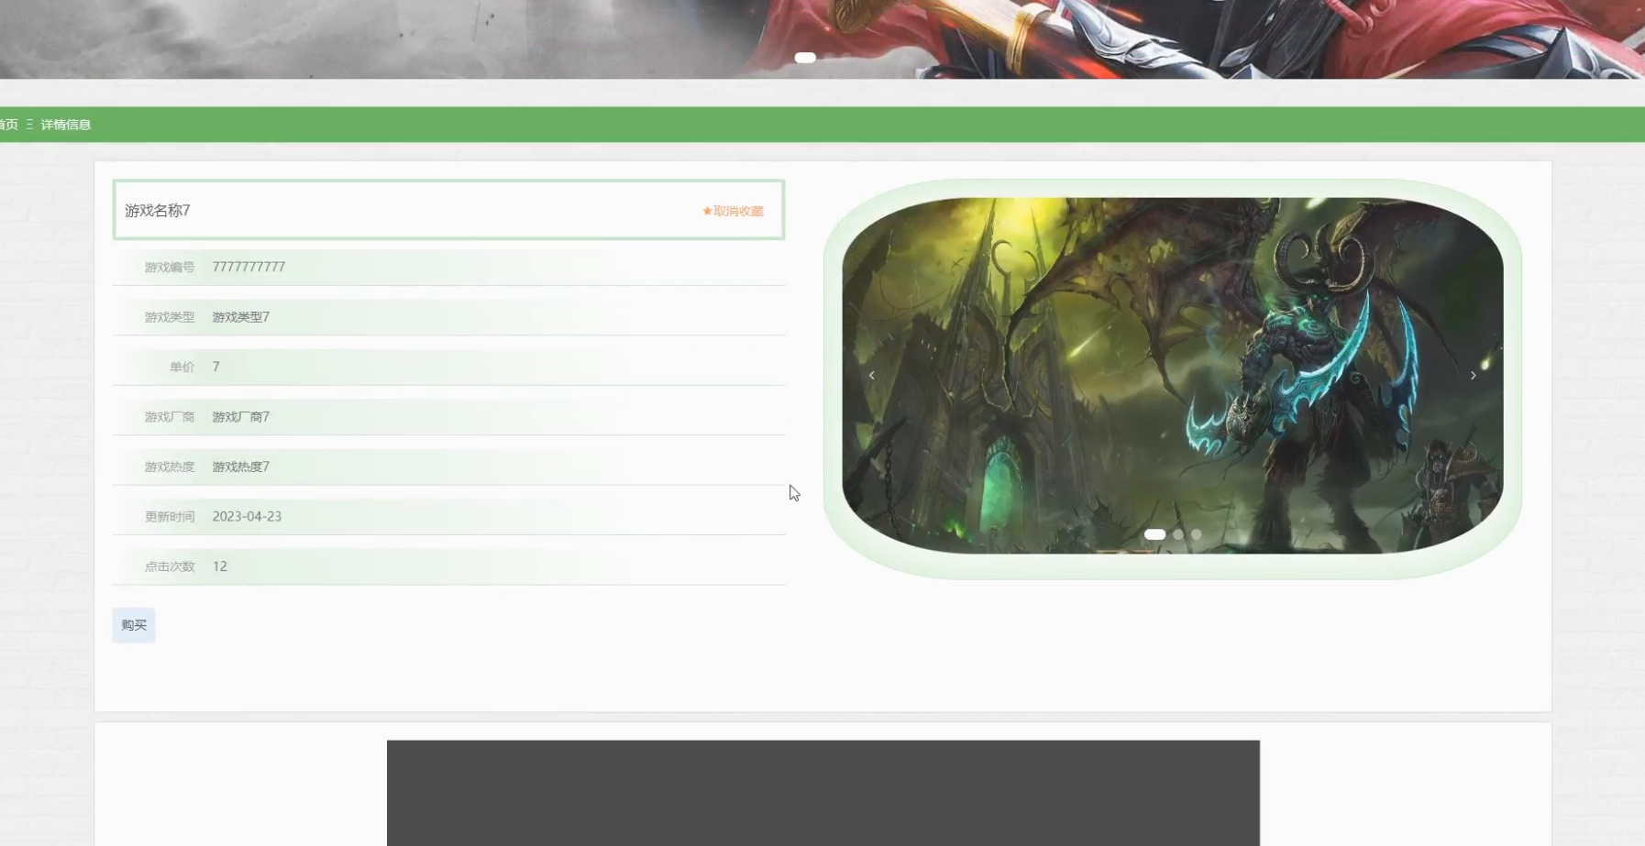
游戏信息详细界面

Slide 13
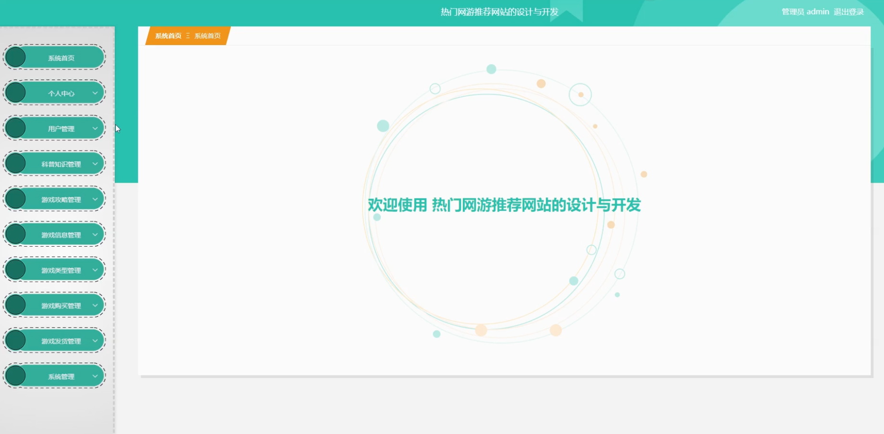
管理员主界面

Slide 14
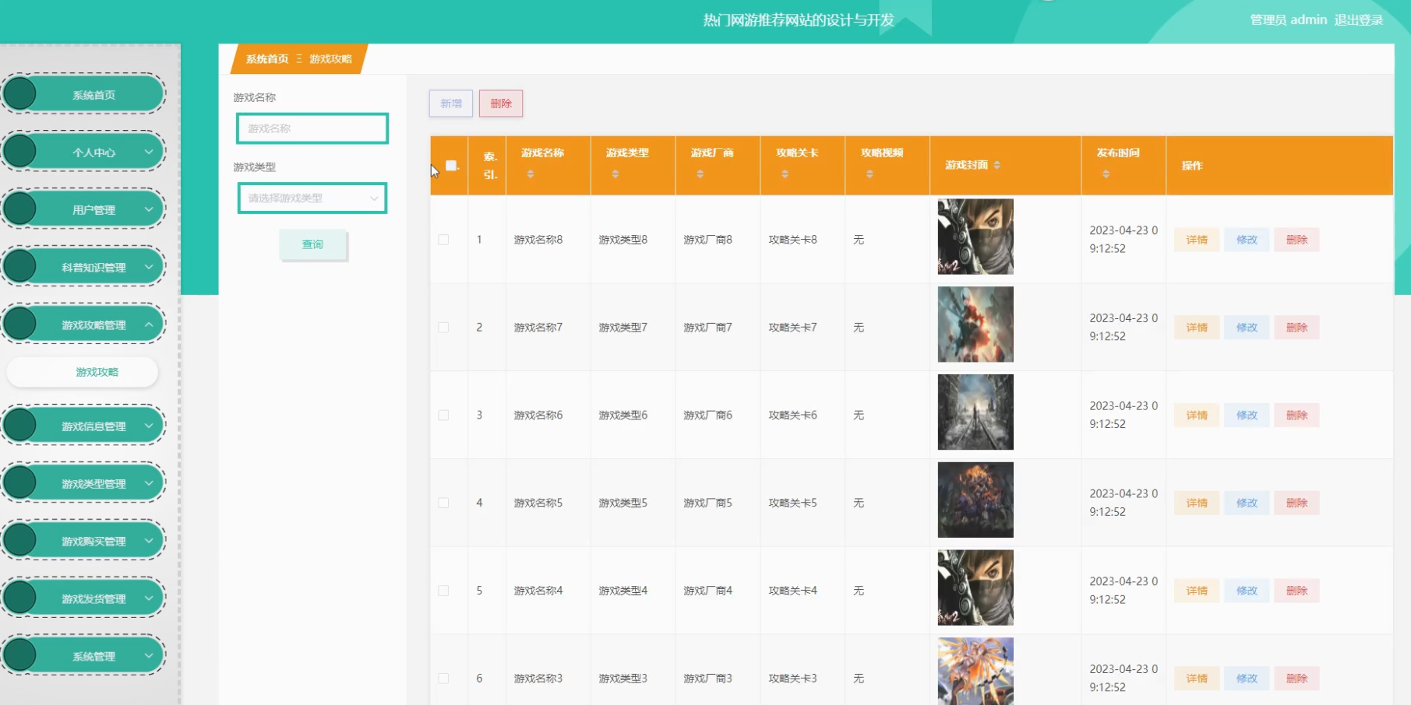
游戏攻略管理界面

Slide 15
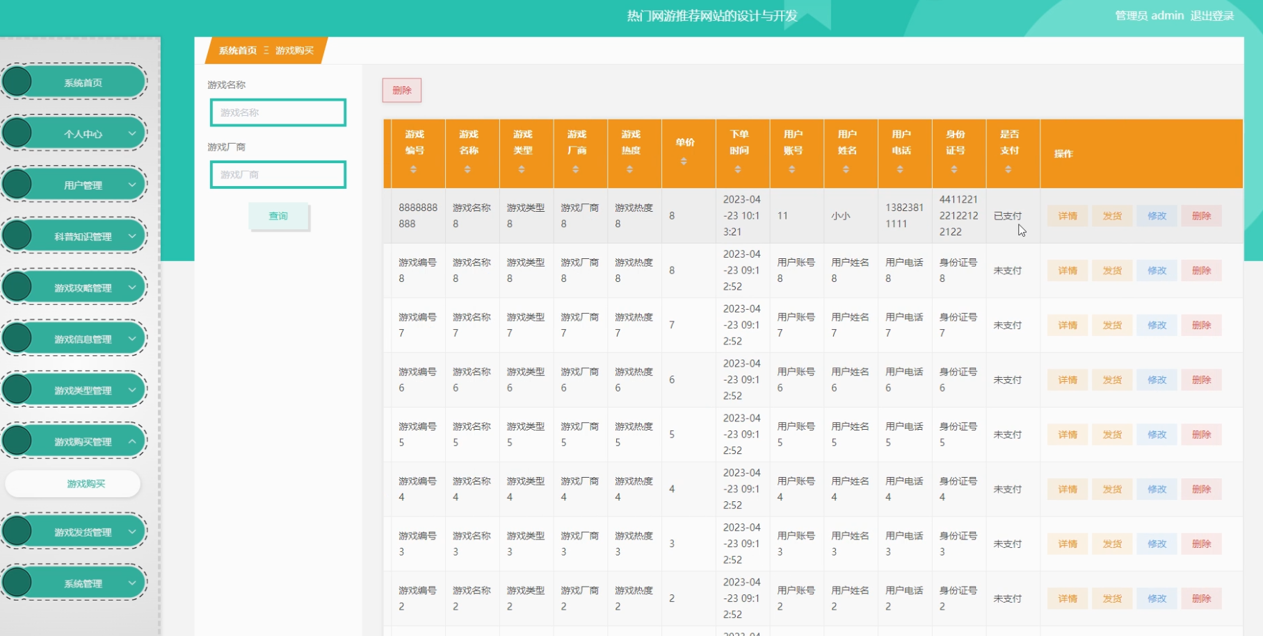
游戏购买管理界面

Slide 16
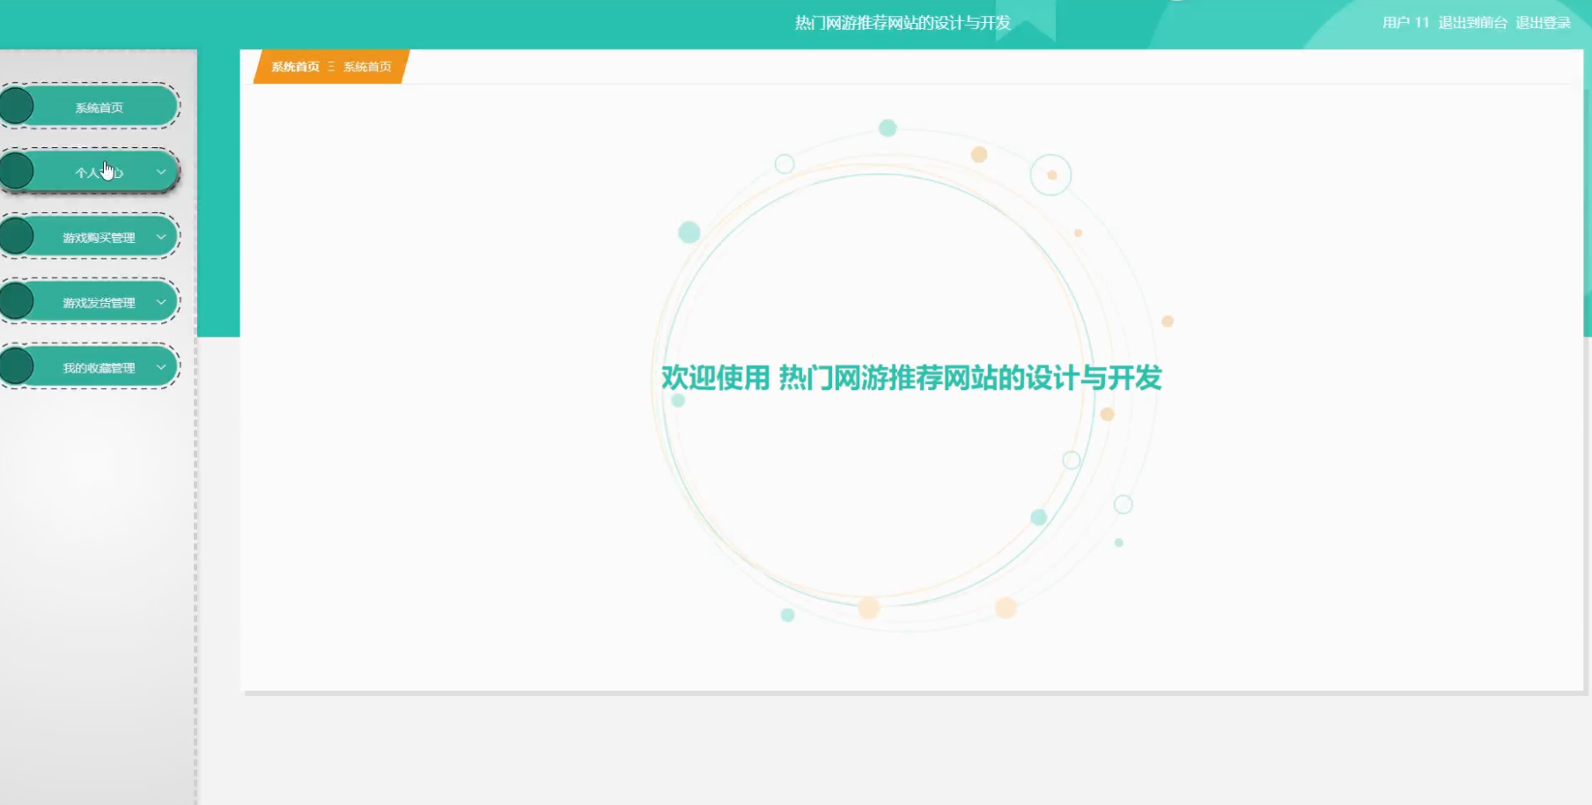
用户主界面

Slide 17

系统性能测试
性能测试主要是为了模拟系统在多人使用的运行环境中测试系统的性能最大的承受压力。对关键的技术指标表示支持系统的运行速度，网络顺畅和并发的数量。当多个人使用时，系统不会崩溃。
(1)运行的速度：测试在不同计算机上运行时没有出现死机的情况。
(2)响应的时间：对最快，平均和最大的响应时间。经过测试,局域网应答时限参数能满足用户的需求,属于正常承受范围。
(3)支持并发节点数：系统在并发节点上达到45个时，网络运营的速度波动较大，时间延迟十秒之间，符合客户需求。

Slide 18
结 论
系统的开发通过简单明了的方式实现热门网游推荐和系统管理，主要论述怎样利用JAVA技术来开发出对界面简洁、性能优化、可扩展性强和安全可靠操作简单的热门网游推荐网站。系统主要分为管理员和用户两部分，主要包括登录注册、个人信息修改；对个人中心、用户管理、科普知识管理、游戏攻略管理、游戏信息管理、游戏类型管理、游戏购买管理、游戏发货管理、系统管理等功能进行管理。然后根据这些功能对系统进行分析设计，对所用到java、springboot、mysql和B/S结构等相关技术进行介绍，接着进行需求分析的描述。接着是概要设计和详细设计。描述系统功能实现的方案及过程，以及如何实现系统的测试工作和后期系统的维护。
该设计实现了热门网游推荐网站，由于时间有限和我学到的东西，系统仍需要在很多地方进行改进，而且还有很多我还没有接触过的功能。我将在接下来的时间里逐步却说加强并完善。

Slide 19
参考文献
[1]张志鹏. 短期兼职信息发布平台的设计与实现[D]. 吉林大学, 2019:25-36.
[2]王娟, 钱素真, 李帅举,等. 基于Web的校园兼职信息系统的设计与开发[J]. 焦作大学学报, 2019, 30(3):66-68.
[3]闫肃, 王婷. 基于互联网发展的校园网络兼职平台建设研究[J]. 神州, 2018, 000(007):67-68.
[4]曲佳欣, 孙悦, 董林菘,等. 大学生校园兼职平台研发与应用[J]. 物流工程与管理, 2018, 287(05):187-189.
[5]张冬, 田艳. 校园兼职信息管理系统分析与设计[J]. 软件工程, 2019, 022(007): 37-39.
[6]林雪.计算机数据库在信息管理中的应用分析[J].信息技术与信息化,2019(12):245-246.
[7]马英瑞, 刘美君, 李宏博. Web平台上校园兼职系统的设计与实现[J]. 福建电脑, 2019, 35(10):72-73.
[8]孟祥雪. 基于SSM的外聘人员人事管理系统设计与实现[D]. 电子科技大学, 2020：13-17.
[9]Wang J, Qian S, Shuai Ju L I, et al. Design and Development of Campus Part-time Information System Based on Web[J]. Journal of Jiaozuo University, 2020：6-8.
[10]Zhang P. Problems and Countermeasures of the College Students' Off-campus Part-time Jobs[J]. Journal of Kaifeng University, 2020：5-6.
[11]Kullberg A L. Nonstandard Employment Relations: Part-time, Temporary and Contract Work[J]. Annual Review of Sociology, 2020, 26:341-365.
[12]孙士保, 张瑾, 张鸣. ASP.NET数据库网站设计教程 [M]. 电子工业出版社, 2019:45-52.
[13]王光琼, 任杨, 冉椿林,等. 基于Java Web的物流兼职系统关键技术探析[J].2019, 32(9):3.
[14]何肖娜. 基于Android和Web的大学生兼职系统设计与实现[J]. 电脑知识与技术：2019, 15(8):4.
[15]邹红霆. 基于SSM框架的Web系统研究与应用[J]. 湖南理工学院学报：自然科学版, 2019, 30(1):5.

Slide 20
感谢各位老师评判指导
指导老师：PPT熊猫
报告人：熊猫素材

